Slide 1
第三章 向量组的线性相关性与秩
本章将介绍：
向量的基本概念和运算
向量组的线性相关性
向量组的秩和最大无关组
向量组的秩和矩阵的秩的讨论
向量空间的基本概念

Slide 2

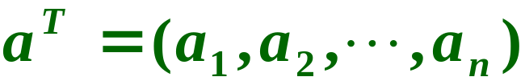
引言、 向量的概念
向 量
解析几何
线性代数
坐标系
既有大小又有方向的量
有次序的实数组成的数组
几何形象： 可随意
平行移动的有向线段
代数形象： 向量的
坐 标 表 示 式

Slide 3
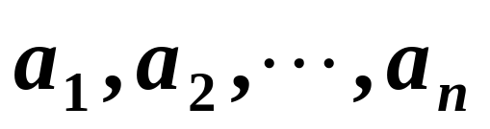
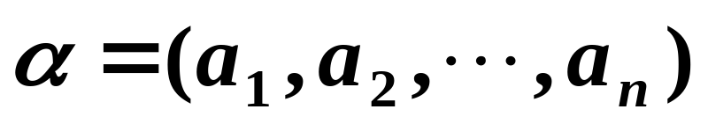

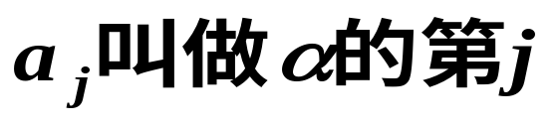
§3.1 向量及其相关性
1. 基本概念
定义 n 个有顺序的数 所组成的数组
叫做 n 维向量， 数 叫做向量的
分量（或坐标）， 个分量.
分量为实数的向量称为实向量；分量为复数的向量称为复向量.

Slide 4
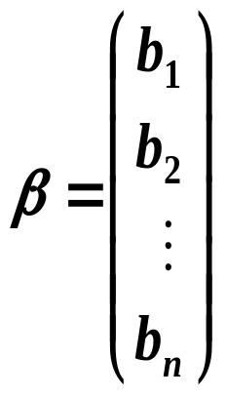
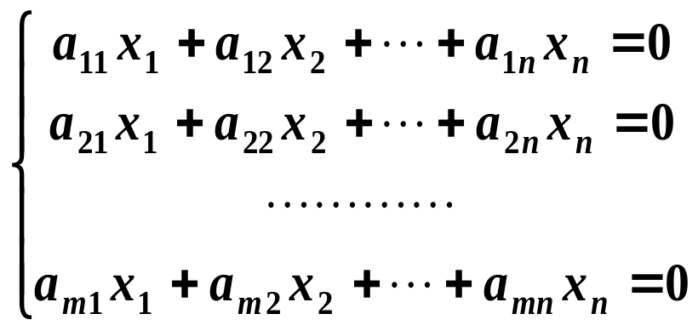
例如 矩阵的一行元素是一个向量； 矩阵的一列元素也是一个向量.
常称
为行向量;
称
为列向量.
如方程组
中，
每一个方程中变量的系数就构成一个 n 维行向量.

Slide 5


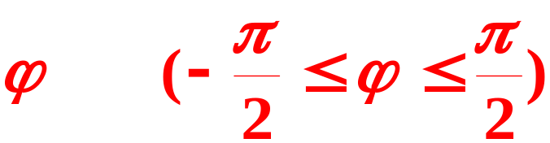



维向量的实际意义
确定飞机的状态，需
要以下6个参数：
机身的仰角
机翼的转角
机身的水平转角
飞机重心在空间的位置参数 P(x,y,z)
所以，确定飞机的状态，需用6维向量

Slide 6
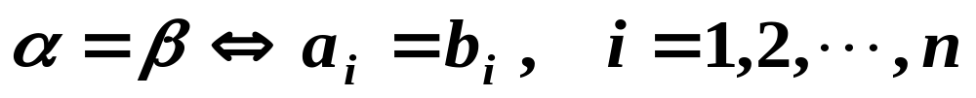
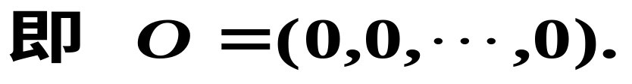
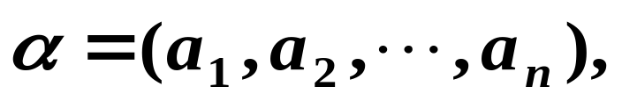
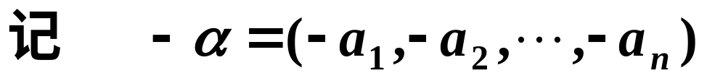
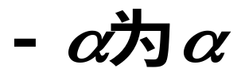
向量的相等.
设
都是 n 维向量，则规定:
即两个向量相等，就是各个对应的分量都相等.
零向量 分量都为零的向量称为零向量,记作O.
负向量 设
称 的负向量.

Slide 7

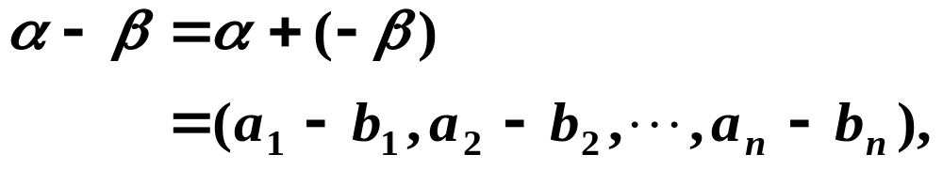
向量的运算
行向量和列向量都按照矩阵的运算法则进行运算.
定义 设
都是 n 维向量，规定
定义
即：两个向量相加减就是将它们的对应分量相加减.

Slide 8
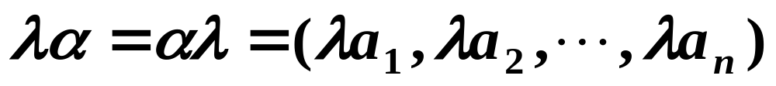
定义 设 是 n 维向量，λ是实数,
规定
即：数乘向量就是用数乘以向量的每一个分量.
注 向量相加及数乘两种运算统称为向量的线性运算.

Slide 9
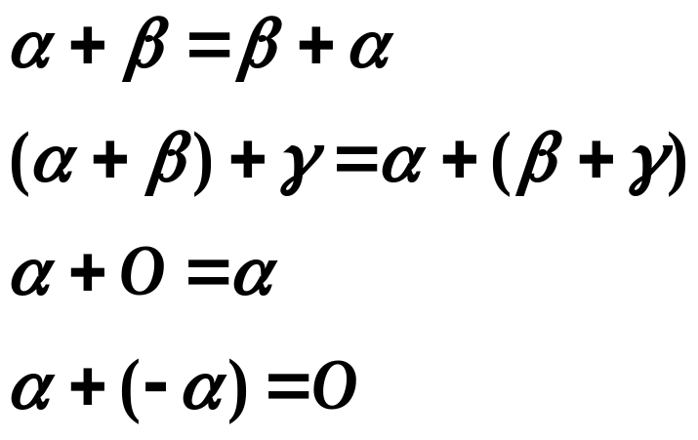
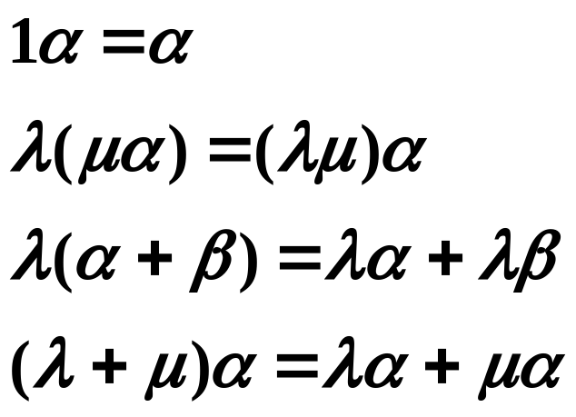
由定义，易证：
向量的线性运算满足如下运算规律

Slide 10
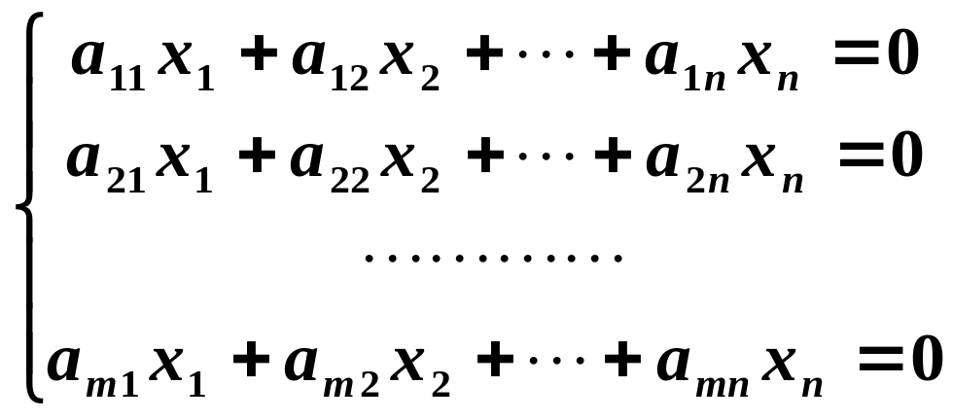
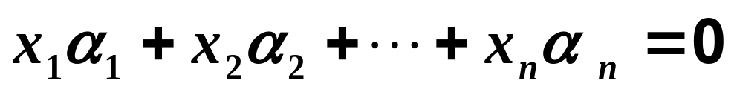
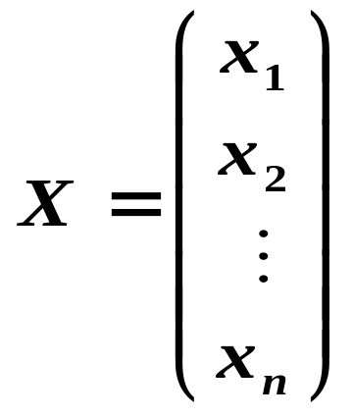
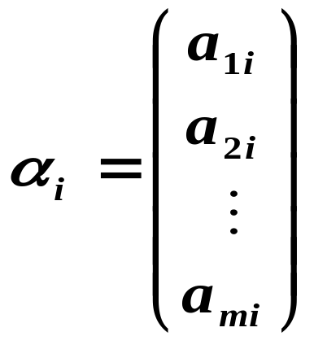
注：齐次线性方程组不同的表示形式：
数的形式：
向量形式：
矩阵形式：
AX= 0
其中：
其中

Slide 11
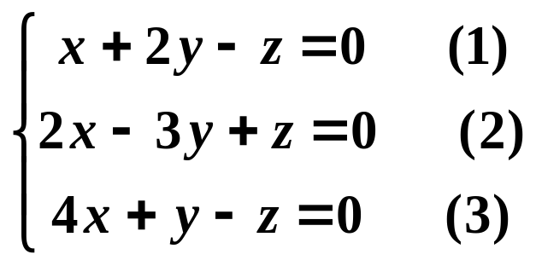
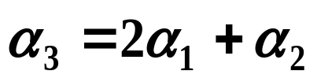
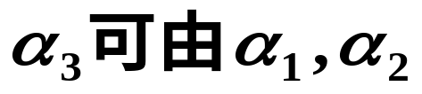
3.1.2 向量组的线性相关性
1、线性相关性
引言 设有方程组
易知方程间有关系 (3)=2×(1)+(2), 若记:
则
即
经线性运算得到.

Slide 12
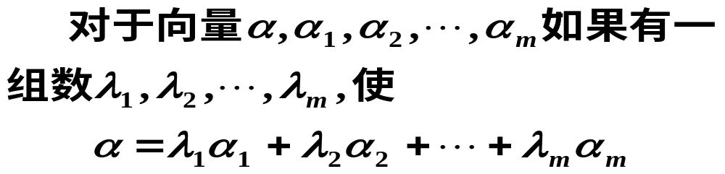
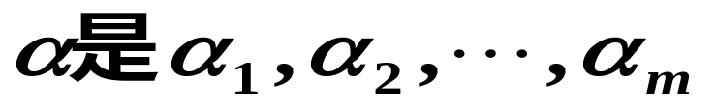

定义（线性组合）
则说向量 的线性组合，
或说 线性表示.
于是知, 方程组中有无多余方程等价于在相应的向量
组中是否有某个向量能由其余向量线性表示.

Slide 13
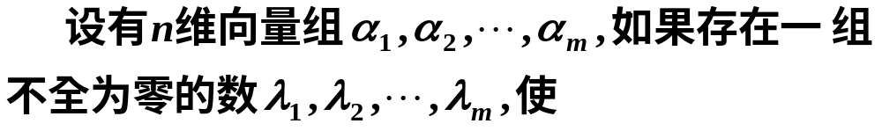
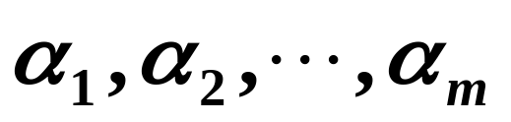
定义（线性相关）
则说向量组 线性相关，否则称它们
线性无关.
问: 如何用定义来验证一组向量线性相关或线性无关?

Slide 14
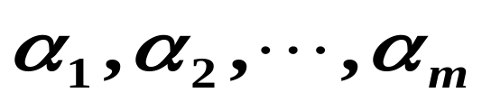
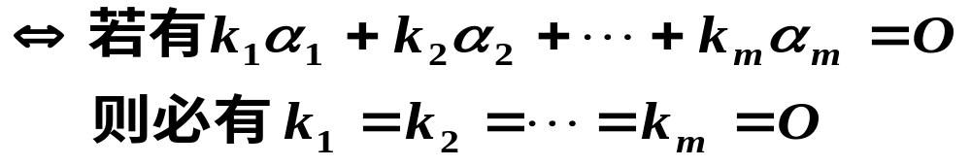
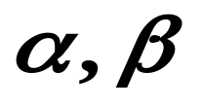
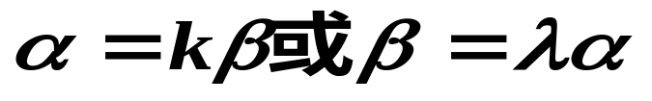


关于定义的几点注意：
注⑴ 线性无关的叙述
线性无关
注⑵ 零向量与任一向量线性相关.
注⑶ 两个非零向量
线性相关的充要条件
是对应分量成比例，即
注⑷ 对单个向量
为线性相关，
为线性无关.

Slide 15
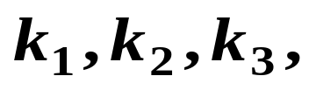
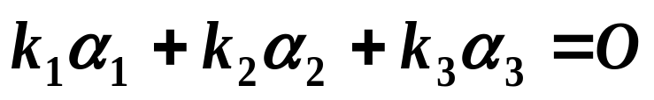
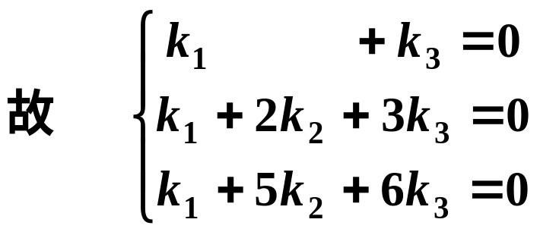
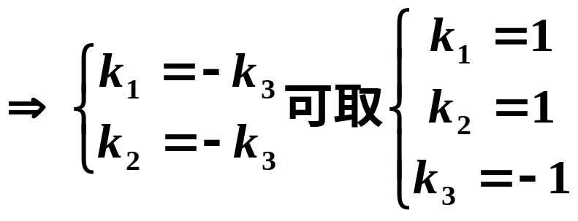
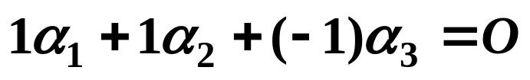
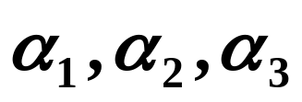
例 (P69例3) 讨论向量组线性相关性.
解 设有
使
于是得
故
线性相关.

Slide 16
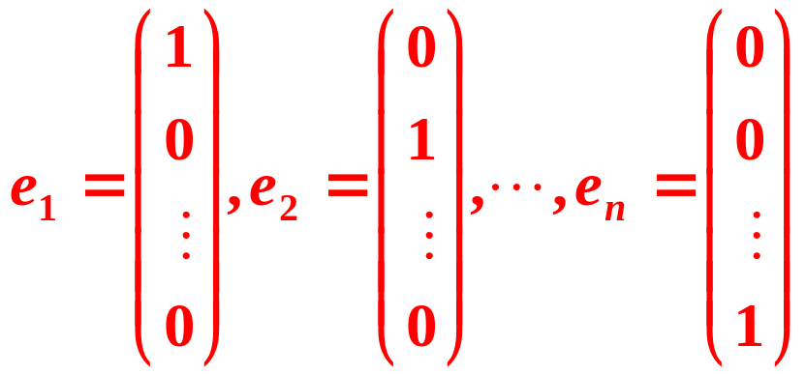
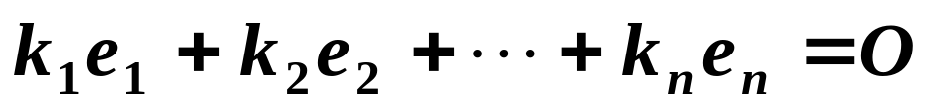
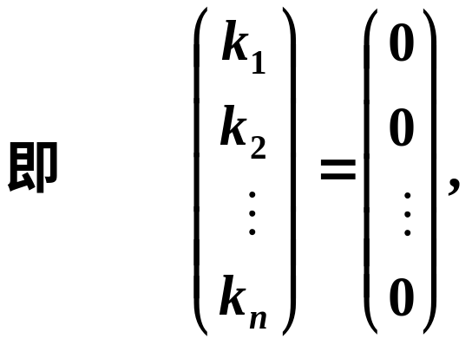
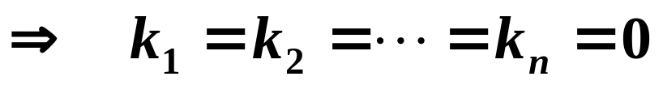
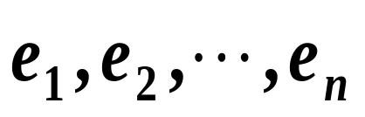
例 (P68例1) n 维向量组
称为 n 维单位坐标向量组 .
结论 n 维单位坐标向量组是线性无关的.
证 设有
故
线性无关.
易知：任一n维向量可由n维单位坐标向量组线性表示.

Slide 17
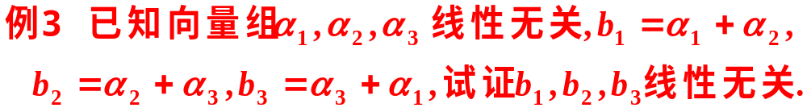
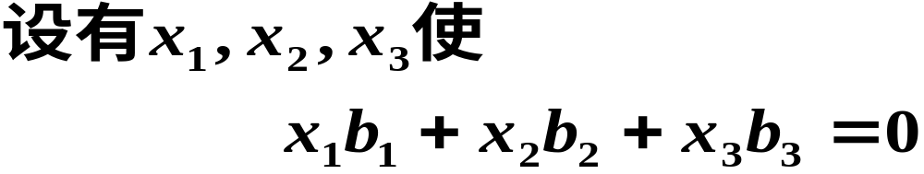
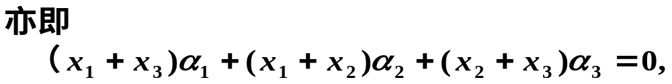
证

Slide 18
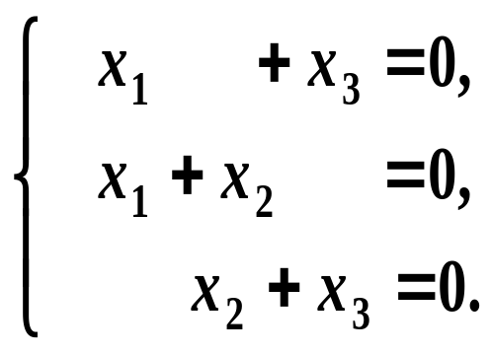
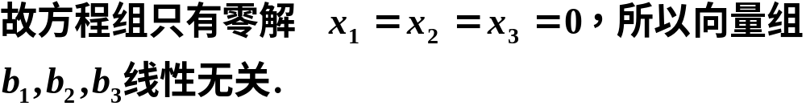

Slide 19
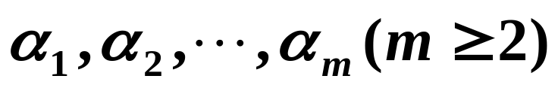
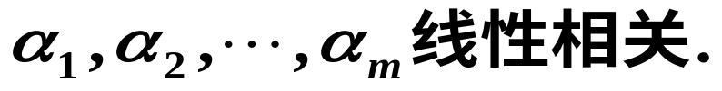
定理 1 向量组 线性相关
的充要条件是其中至少有一个向量可由其余 m-1个
向量线性表示.
证

Slide 20
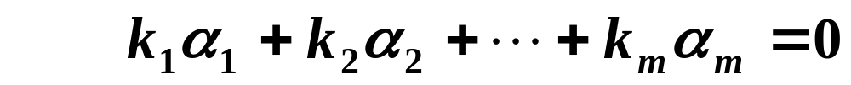




（必要性）
证毕.
思考： 若 线性相关， 是否 一定
能用其余向量线性表出？
（不一定）

Slide 21




定理 2 设 线性无关，而
线性相关，则 能由
线性表示，且表示式是唯一的.

Slide 22





证毕

Slide 23

2 矩阵与向量组
这里，我们来建立矩阵与向量组之间的联系.
易知，一个 m×n 的矩阵 A_{m×n} 既可以看作是由 m 个
n 维的行向量构成；也可以看作是由 n个 m 维的列向量
构成，反之亦然.

Slide 24



故A可表示为

Slide 25







结论 矩阵 A 的列向量组 线性相关
的充要条件是齐次线性方程组 Ax=0 有非零解. 其中
证
证毕

Slide 26

类似地有，矩阵A的行向量组 线性
相关的充要条件是齐次线性方程组 A^{T} x=O 有非零解.
其中 x=
由上可见，向量间的相关性问题可借助于矩阵或齐次
线性方程组来表述.
熟悉同一个问题的不同形式表述，对于学好第三章及
以后内容是很重要的.

Slide 27
§3.2 线性相关性的判定定理
本节将讨论
从不同的角度（如向量组中向量的个数、
维数、以及分量的顺序）提出向量组线性
相关的判定条件
利用矩阵来判别向量组的线性相关性

Slide 28





定理 3 若 线性相关，
则 也线性相关.
证 因为 线性相关，故有不全为零
的数 使
从而

Slide 29



定理 4 设有两个 n 维列向量组
即向量 是把 的第一、二个分量对调而得，则向
量组A与向量组B的线性相关性相同.
证 记

Slide 30



Slide 31



显然可知，方程组 Ax=O 与方程组 Bx=O 是同解的，
故若 A 组线性相关，B 组也线性相关；若 A 组线性无
关，B 组也线性无关. 即它们的线性相关性相同.

定理 4/ 设有两个 n 维列向量组
其中 是 这 n 个自然数的某
个确定的排列，则向量组A与向量组B的线性相关性相同.

Slide 32

注 定理4与定理 4/ 对行向量情形也同样成立.
定理 5 设有两个列向量组
即向量 是由 添加一个分量而得，若向量组 A 线
性无关，向量组 B 也线性无关.

Slide 33

定理 5 的证明
记

Slide 34

由于方程组 Bx=O 的前 r 个方程即是 Ax=O 的 r 个方
程，故方程组 Bx=O 的解一定是 Ax=O 的解.
因为向量组 A 线性无关，所以 Ax=O 只有零解，从而
Bx=O 也只有零解, 因此向量组 B 也线性无关.


Slide 35
推论 r 维向量组的每个向量添上 n-r 个分量，成为 n 维
向量组。若 r 维向量组线性无关，则n 维向量组亦线性
无关；反过来，若 n 维向量组线性相关，则 r 维向量组
亦线性相关.
以上我们给出了几个判别线性相关性的定理，为帮助
记忆，特总结成以下几句话：
改变向量的个数时，部分相关，整体也相关；
整体无关，部分也无关.
改变向量的维数时，低维无关，高维也无关；
高维相关，低维也相关.
同步改变向量的分量顺序时，线性相关性不变.

Slide 36


利用上章定理 8 可以得到如下的重要结论:
定理 6 向量组 线性相关的充分必要条
件是它们所构成的矩阵 的秩
小于向量的个数 m, 即R(A)<m, 该向量组线性无关的充
分必要条件是 R(A)=m.
注 1) 定理的结论对行向量情形同样成立.
2) 此定理是从矩阵的角度来判断向量组的相关性, 无论
在理论上还是在计算中都经常被用到.
3) 用此定理可以给出前面定理3~5的另一种证法.

Slide 37



例 试判别向量组 的线性相关性.
解 记
显然，用
定理 6 判
别相关性
十分简单
因为 3 阶子式

Slide 38

下面来看定理6的几个推论，它们都是经常要用到的，大家应能熟记之.
推论 1 n 个 n 维向量线性无关的充要条件是它们所构
成的方阵的行列式不等于零.
推论 2 当 m>n 时，m 个 n 维向量
一定线性相关.
特别 n+1个n维向量必相关.

Slide 39

例 讨论下列矩阵的行、列向量组的线性相关性.
解 对A，行：3个2 维向量，必相关.
列：2个3 维向量，两列不成比例，
对B，行、列皆为3个3维向量，考察其行列式.

Slide 40



因为
R(B)=3，故 B的行、列向量组皆线性无关.
对C，列：4个3 维向量，必相关.
行：3个4 维向量
R(C)=2<3, 故 C 中行向量组线性相关.

Slide 41




练 习
1.已知向量组
线性相关，求 t 值.
解题提示：矩阵 的秩 R(A)<3,
故 3 阶子式应全为零，特别

Slide 42






Slide 43






Slide 44






Slide 45
§3.3 向量组的秩和最大无关组
本节讨论
(1) 向量组的等价
(2) 向量组的秩和最大无关组
(3) 矩阵的秩与向量组的秩的理论

Slide 46

3.3.1 向量组的等价
定义4（向量组等价）
设有两个向量组 如果向量组
A中的每一个向量都能由向量组B中的向量线性表示，则
称向量组A能由向量组B线性表示.
如果向量组A能由向量组B线性表示且向量组B也能由向
量组A线性表示，则称向量组A与向量组B等价.

Slide 47


请举出等价向量组的例子.
如 当β可由 线性表示时，向
量组 与向量组
是等价的.

Slide 48

结论 向量的等价关系具有下述性质：
⑴ 反身性 A组与A组自身等价；
⑵ 对称性 若A组与B组等价，则B组也与A组等价；
⑶ 传递性 若A组与B组等价，B组与C组等价，则A组
与C组等价.
证 ⑴，⑵是显然的. 为证⑶，我们先介绍一个结论.
结论 A 组向量能由 B 组向量线性表示
(其中A组、B组向量构成的矩阵也分别记为A、B)

Slide 49

结论 A 组向量能由 B 组向量线性表示
证：（仅证行向量情形）
因为A组能由B组线性表示，故存在数
使

Slide 50

结论 A 组向量能由 B 组向量线性表示
即
类似证列向量的情形.
证毕

Slide 51



Slide 52



Slide 53

例 设 是 n 个 n 维向量，证明:
若 线性无关，则
与 等价.
证 一方面，显然向量组
可由
线性表示.
另一方面，若
线性无关，
由 n+1 个 n 维向量必相关知，每一个 n 维单位坐标向
量也可由
线性表示.
于是知两个向量组等价.

Slide 54
3.3.2 向量组的秩和最大无关组
定义（向量组的秩和最大无关组）
设有向量组T，如果
⑴ 在T中有r个向量 线性无关；
⑵ T中任意 r+1个向量（如果有）都线性相关，
则称 是向量组 T 的一个最大线
性无关组，简称最大无关组，数 r 称为向量组
T的秩.
规定：只含零向量的向量组的秩为零.

Slide 55

注 由定义立即可得：
⑴ R(T)为T 的最大无关组中所含向量的个数；
⑵ 若 R(T)= r , 则 T 中任意 r 个线性无关的向量都是 T
的最大无关组.
例 求 R^{n} 的一个最大无关组及 R^{n} 的秩.
解 由于任意 n+1个 n 维向量都线性相关，故 R^{n} 中最大
无关组所含向量的个数不会大于 n ，又已知 n 维单位
坐标向量组 线性无关，故组 E
就是R^{n} 的一个最大无关组且R^{n} 的秩等于 n.

Slide 56

Can You Answer Them?
1.如果向量组本身是线性无关的，其最大无关组如何？
2.一个向量组的最大无关组是否唯一？
(是其自身)
Notes:
复习

Slide 57




性质 1 向量组线性无关的充分必要条件是它所含的向量的个数等于它的秩.
性质 2 设向量组 是向量组 T 的一个
最大无关组，则向量组A与向量组T等价.
证 一方面，由于
故A组可由T组线性表示.
另一方面，
综合知，A组与T组等价.
证毕

Slide 58

定理7 设向量组 的秩为 r₁，
向量组 的秩为 r₂，
如果A组能由B组线性表示，则 r₁≤ r₂ .
此定理称为秩的比较定理，为证本定理，我们先
给出一个引理.
引理 设向量组
向量组
若A组能由B组线性表示,且A组线性无关，则有 r≤s .

Slide 59


引理的证明
证 （不妨设为
行向量）记
由A组能由B组线性表示知存在矩阵 K_{r×s}，使 A=KB
即K是由 r
个s 维行向
量构成.
现记
下证 r≤s（用反证法）

Slide 60





若 r>s ，则由于 r 个 s 维向量必相关,即
线性相关，故存在不全为 0 的数
使
此与A组线
性无关矛盾.
故一定有
引理证毕

Slide 61
定理7 设向量组 的秩为 r₁，
向量组 的秩为 r₂，
如果A组能由B组线性表示，则 r₁≤ r₂ .
证 设 A₁ 组为 A 组的最大无关组，B₁ 组为 B 组的最大
无关组，则 A₁ 组、B₁ 组中所含的向量个数分别为 r₁，r₂ .
因为 A 组能由 B 组线性表示，故 A₁ 组也能由 B₁
组线性表示.（请思考为什么？）
于是由引理知 r₁≤ r₂ .
证毕

Slide 62

定理7的若干推论
推论 1 等价的向量组有相同的秩.
简称为等
价组等秩
问: 推论 1 的逆命题是否成立？
答 推论1的逆不真，即等秩组不一定等价.
如：
则A组与B组的秩皆为2，但A组与B组显然不等价.
（有关此命题的进一步的结论可参见习题3）

Slide 63


推论 2 设在向量组T中有 r 个向量
满足 ① 线性无关；
② 任取 线性
表示. 则 即是向量组T的一个最大
无关组，数 r 即是向量组的秩.
3.3.3 向量组的秩与矩阵秩的关系
定理8 矩阵A的秩等于A的行向量组的秩，也等于A的
列向量组的秩.
（此性质常称为三秩相等定理.）
即 R(A) = A的行秩 = A的列秩.

Slide 64


定理8 矩阵A的秩等于A的行向量组的秩，也等于A的
列向量组的秩.
证 设 A 为m×n矩阵，当R(A)=0时，A=O，结论自然
成立，故下设R(A)>0.
记 A 的列向量为
由矩阵秩的定义，A 中存在一个 r 阶子式 D_{r}≠0,
由定理 6知，D_{r} 所在的 r 列线性无关，又由于A中所
有 r+1 阶子式均为 0, 知 A 中任意 r+1个列向量线性
相关，因此 D_{r} 所在的 r 列就是 A 的列向量组的最大
无关组，所以 A 的列秩等于 r.
同理可证 A 的行秩也等于 r.

Slide 65

推论 设矩阵 A 的某个 r 阶子式 D_{r} 是 A 的最高阶非零
子式，则 D_{r} 所在的 r 个行向量即是 A 的行向量组的一
个最大无关组； D_{r} 所在的 r 个列向量即是 A 的列向量
组的一个最大无关组.
例 求下列向量组的秩，并求一个最大无关组：
解题思路：法 1 从判别向量组的相关性入手.
法 2 构造矩阵，先求矩阵的秩.
（矩阵的秩可用初等变换法求得）

Slide 66




解法 1 易见
解法 2
易知，二阶子式

Slide 67



问：能否取
其它的二阶
子式？
故知 R(A)=2，

Slide 68



例
特别，当 A可逆时，有
当 B可逆时，有
证 设 C=AB
则知 C的行向量组可由B的行向量组线性表示;
C的列向量组可由A的列向量组线性表示,
从而由定理7及三秩相等定理，知
R(C)≤R(B)，R(C)≤R(A)
故命题成立.

Slide 69

定理 9 矩阵 A 经过初等行变换化为矩阵 B，则 A 、B
的行向量组之间等价，而 A、B 的 列向量组之间有
相同的线性组合关系.
本定理的证明略去, 但要注意此定理在解题中的应用.
例 设有矩阵A
1）求矩阵的秩；
2）求其列向量组的一个最大无关组，
3）将其余的列向量用此最大无关组线性表示.

Slide 70



解 用初等行变换法可同时解决题中的几个问题，
其理论依据正是定理9.
（思考：从阶梯形B 和最简形 C 能了解原矩阵的什么信息？）

Slide 71

1）R(A)=R(B)=R(C)=3.
2）根据 B、C 的结构可知 B、C 的第 1、2、4 列线性无
关，由定理 9 知，A的第 1、2、4 列也线性无关，故
A 的第 1、2、4 三个列向量是 A 的列向量组的最大无
关组.

Slide 72






3）为将A 的其它的列向量用最大无关组表示，记
则在A
中亦有

Slide 73



综上所述，我们有

Slide 74




Can You Answer Them?
1. 设有行向量组
解 考虑

Slide 75
Can You Answer Them?
2 判断
1 若A组向量与B组向量等价，则A组与B组的线性
相关性相同.
（×）
2 若C=AB，则C的行向量组可由B的行向量组线性
表示, C的列向量组可由A的列向量组线性表示.
（√）
3 若矩阵A的行向量组与B的行向量组等价，则方
程组AX=0与BX=0同解.
（√）

Slide 76
§3.4 向量空间
本节将讨论：
向量空间的定义
向量空间的基和维数的概念
用初等变换法验证一组向量是否构成向量空
间的基并将其余向量用这组基线性表示

Slide 77

1. 定义（向量空间）
设V为 n 维向量的集合，如果集合V非空，且集
合V对于加法及数乘两种运算封闭，那么就称集合
V为向量空间。
所谓运算封闭，是指

Slide 78
1. 定义（向量空间）
设V为 n 维向量的集合，如果集合V非空，且集
合V对于加法及数乘两种运算封闭，那么就称集合
V为向量空间.
注 1）n 维向量的全体 R^{n} 是向量空间.
2）定义中也指明了验证一个向量集合是否为向量
空间的步骤：
① V非空；② V关于向量加法封闭；
③ V关于 向量数乘封闭.

Slide 79

例 1
是一向量空间6-----这就是解析几何中讨论的三维欧氏 空间 R^{3.}
例 2 验证
是一向量空间.

Slide 80

解 因为零向量 0∈ V₁ ，故V₁ 非空.
设
又设
综上知， V₁ 是一向量空间.
□

Slide 81



例 3 说明
不是一向量空间.
解 以下说明 V₂ 对加法运算不封闭.
设
所以 V₂ 不是向量空间.
□

Slide 82



结论 设 是两个已知的 n 维向量，则
是一个向量空间.
（称V是由 所生成的向量空间）
验证 设
故V是向量空间.
□

Slide 83



一般地，由 所生成的向量空间为。
结论 等价的向量组所生成的向量空间相同.
即若向量组 与 等价，
又

Slide 84


2. 定义 （基和维数）
设 V 为向量空间，如果 r 个向量
且满足：
线性无关；
(2) V 中任一向量都可由
线性表出.
则向量组 就称为向量空间 V 的一个基，
r 称为向量空间V的维数，并称V是 r 维向量空间.
规定：零向量空间的维数为 0.

Slide 85
由定义立即可知：
1）V的基就是V的最大无关组，V的维数就是V的秩.
2）向量空间 R^{n} 的维数是 n ,任何 n 个线性无关的向
量都是 R^{n} 的一个基.
以下直接给出一个结论：
结论 若向量组 是向量空间V的一个
基，则V可表示为
此结论表明，V中向量可用一个统一的式子表出.

Slide 86


3. 坐标、过渡矩阵
定义 若向量组 是向量空间V的一个
基，则V 中任一向量可表示为
定义 若 是向量空间 V 的
两个基，且

Slide 87



例4（1）已知三维向量空间的一个基
则向量
U=(2 0 0)在该基下的坐标是 .
.

Slide 88



例4 (1) 已知三维向量空间的一个基
则向量
1,1,-1
U=(2 0 0)在该基下的坐标是 .
解题过程：构造矩阵并作行变换使之变为行最简形.
即知：

Slide 89








.

Slide 90

例（P83例11） 设
验证 a₁ , a₂ , a₃ 是R³ 的一个基，并求 b₁, b₂ 关于这个
基的坐标（即用 b₁, b₂ 线性表示）.
解题思路 要证 a₁, a₂, a₃ 是R³ 的一个基，只要证a₁, a₂,
a₃ 线性无关，也即只要证 A~E.
而要将 B=(b₁ b₂ )用这个基线性表示，可设法求出一
个矩阵X，使 B=AX.
注意：这两个问题可用初等变换同时解决.

Slide 91


由此，构造分块矩阵（A｜B），并对之作初等行变换，
使得
下面来解前面的例子
构造分块矩阵

Slide 92


因 A~E，故 a₁, a₂, a₃ 为R³的一个基，且
□

